Slide 1
TLD Canada information
May 2012
Notes:
Done

Slide 2
Introduction
Nouveaux arrivants
Principaux contrats
Résultats à fin mai 2012
Plan d’actions usines 2012 / réalisation
Perspectives fin 2012
10 ans TLD Canada
Agenda

Slide 3

Introduction
Notes:
Done

Slide 4
Nouveaux arrivants :
Départ Sylvie Desjardins : recrutement en cours
Nous sommes 140 au total, 93 dans les ateliers (+ 11 depuis décembre)
Notes:
Done

Slide 5
Principaux contrats :
  16 929 UPS. (attention Trepel)
  2 DBL
  2 DBT
  10 PFA-50 Japan
  Sinon, assez calme, on consomme le backlog
Commandes attendues :
  3 transporteurs sup pour BOEING
  10 loaders El Shorooq (Lybie)
  57 NBL Fedex
  et pourquoi pas 36 PFA-50 pour la RAAF…
SHE – faits début 2012

Slide 6
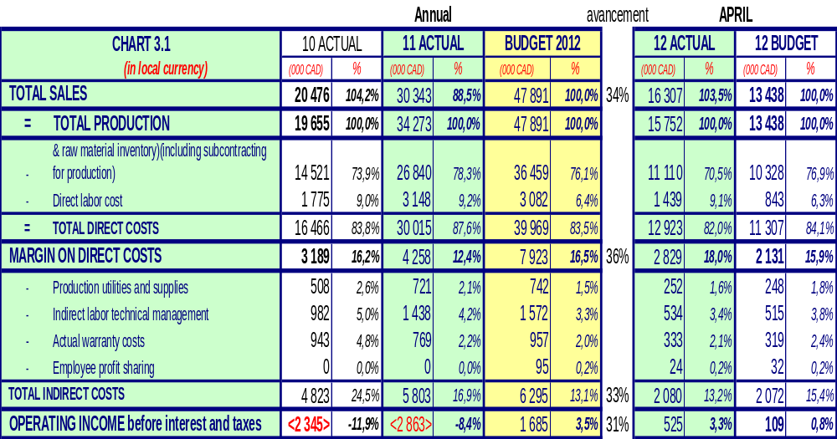
Résultat à fin avril 2012
Notes:
Done

Slide 7
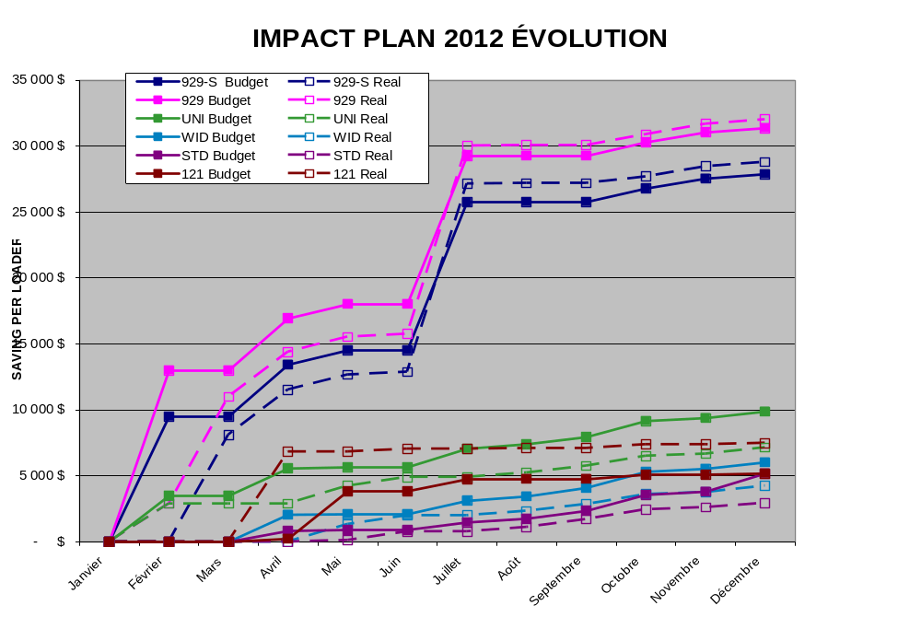
2012
LOADER IMPACT PLAN (In CAD)
Notes:
Done

Slide 8
Engineering 2012
DBL-F2 : Terminé
DBT : en cours
36 tons loader 121S
  Cost red 121 structure Terminé
  Axle 121 (=TMX-350) en cours
  121-S convoyage : retardé à septembre
838 saving :
  axle Dana Sem 2
  Small engine 75HP Sem 2
929 reGen Annulé
929 V10 Ford Été
Notes:
Done

Slide 9


Industrial organization 1/2
Engineering :
  Projet gérer par EAP
  Garantie / RME
  Hoses tubing gestion par BOM
Achat :
  Loader impact plan de Chine
  container + taux remplissage
  Slow Moving / 2 (300k$)
  Consommable réduction coût (consommation et prix)
  Benchmark : NBL Sub ass / GS et local
Production :
  Indicateurs management (Crabs/Snag, Ratio heures)
  Outbound et livraison magasin avec bacs plastiques
  Peinture en barils de 45 gallons
  Consommable management (moins 30k$)
  Tubing & Painting production KPI
  + 1 superviseur sur équipe finale (100% machines)

Slide 10
PSM :
  Outil comparatif de la Compétition
  Outils vente Loaders
HR :
  Training programme pour usine
  Procédure formation nouveaux employés
Finance :
  Inventaire : amélioration / management
  productivité Ressources
Quality :
  first quality des fournisseurs
  Master program quality : management
  Focus sur SNAG / unit (Crab)
  audit Best practices par le management
Industrial organization 2/2

Slide 11
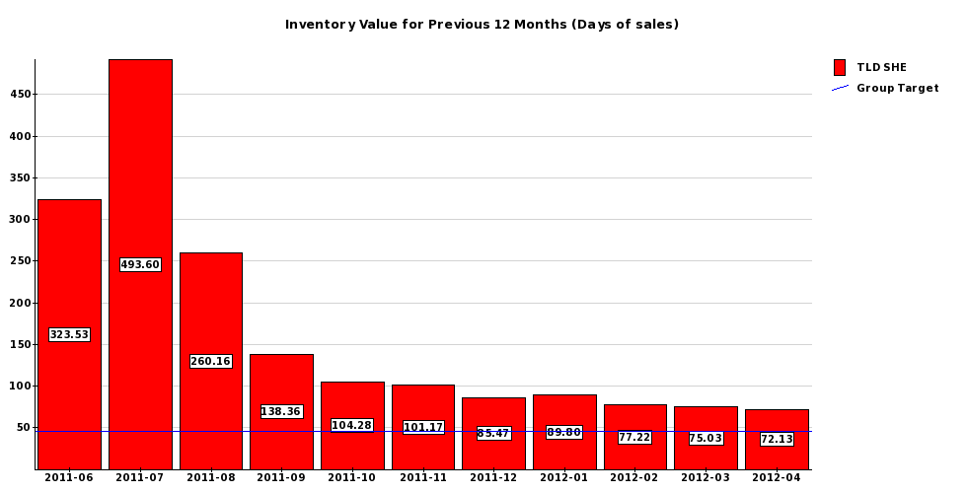
Indicateurs

Slide 12
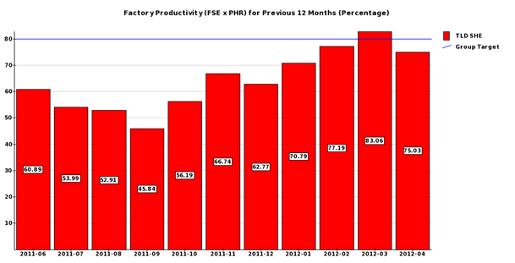
Indicateurs

Slide 13
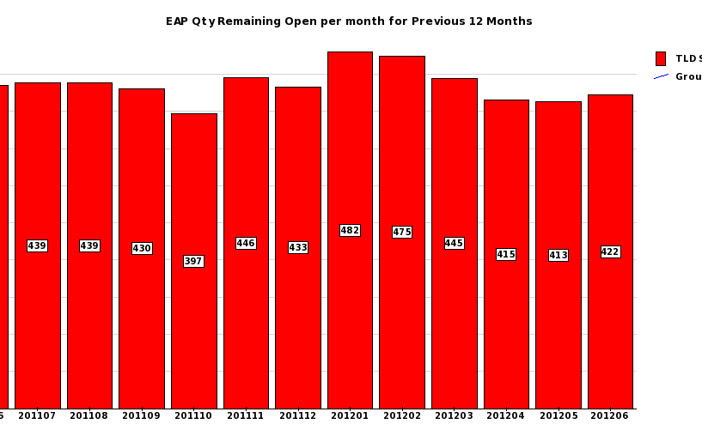
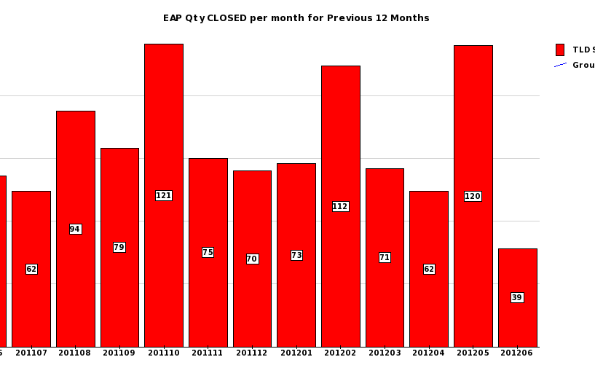
Indicateurs

Slide 14
Indicateurs
Ce qu’il reste à améliorer :
  Short mieux mais reste à faire et OTDP fournisseur très faible
  Coût de garantie ok mais nombre de garantie dans les premiers mois est trop importante.
  Hockey stick : mieux
  Mais livraison très en retard (25% à temps uniquement et 40 jours de retard en moyenne)

Slide 15
SST
Liste actions SST :
  53 en 1 an dont 32 réalisées depuis décembre 2011
  Plusieurs dépenses visibles :
    Casiers, asphalte, gravillon (et à venir), mégadome, outillage de sécurité…
  Procédure cadenassage en révision
=> Prise de conscience sécurité :
  PAYÉ pour travailler en sécurité

Slide 16
Points à améliorer
5-S :
  BOEING
  US NAVY
Comportement travail le samedi :
Qualité : IMAGE à CHANGER : torc PDU, fitting, etc…

Slide 17
Perspectives fin d’année
Avec DBL /DBT
LLTT
PFA Japan
L’activité va être très soutenue et nous devrions dépasser notre budget qui était déjà très élevé.
Nous devrions approché les 50 m$ SI nous passons la charge prévue cet été.

Slide 18
Conclusion
Notes:
Done

Slide 19
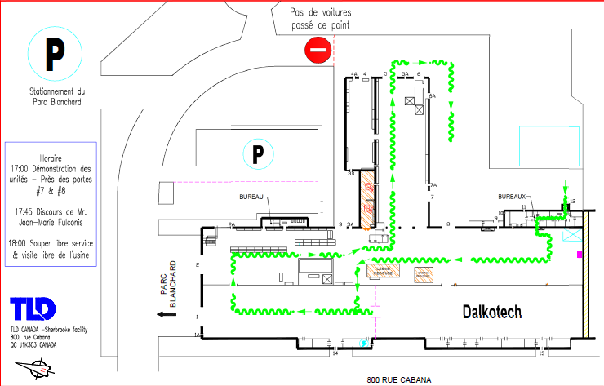
Tickets
1
2
3
Méchoui
2
1
3

Slide 20
Visite
Visite libre / BBQ
Chacun est responsable de ses invités
Aucune personne en dehors du balisage (sécurité / vol)
Besoin volontaires pour buvette

Slide 21
Ditrisbution de Polos
Souvenez vous de votre taille
1 par personne
XL Gisèle
L Antoine
Médium Danielle
XXL / S / autre Pierre

Slide 22
Support
Quality
Innovation
Our continuous common goals
Notes:
Done

